Slide 1
СИСТЕМАТИЗАЦИЈА ГРАДИВА ШЕСТИ РАЗРЕД
Наставник биологије Снежана Кољанчић

Slide 2
КАКО СЕ УПОЗНАЈЕ ПРИРОДА?
ПОСМАТРАЊЕМ
ЕКСПЕРИМЕНТИ
ГАЈЕЊЕ БИЉАКА И ЖИВОТИЊА
САКУПЉАЊЕМ
МИКРОСКОПИРАЊЕ

Slide 3
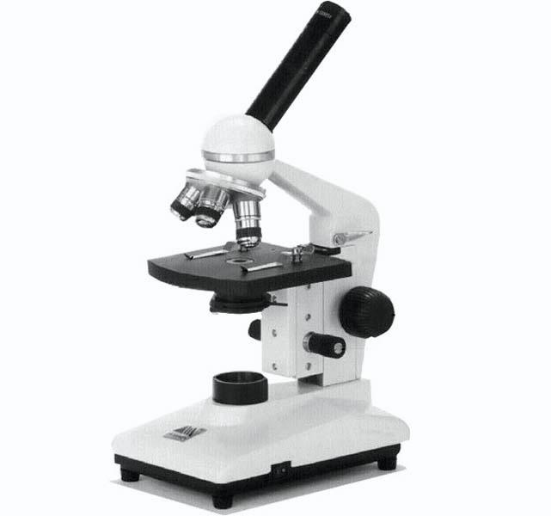
МИКРОСКОП

Slide 4
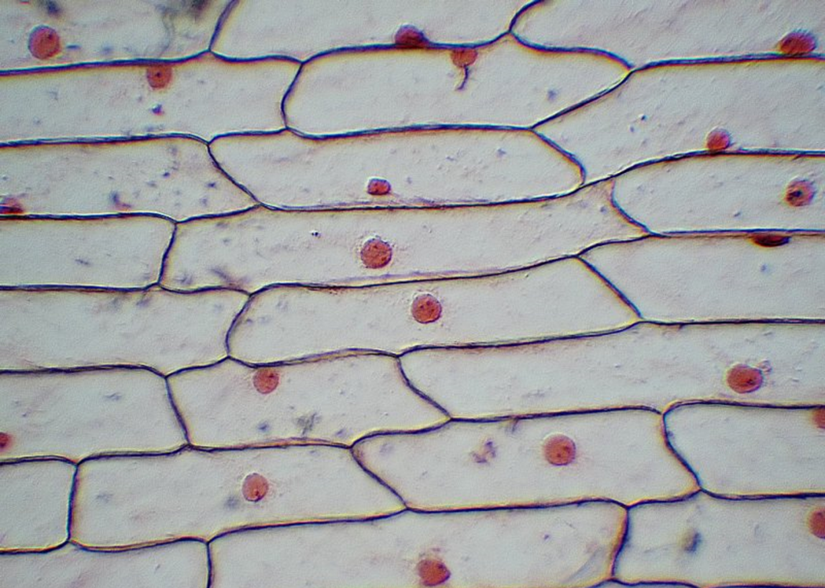
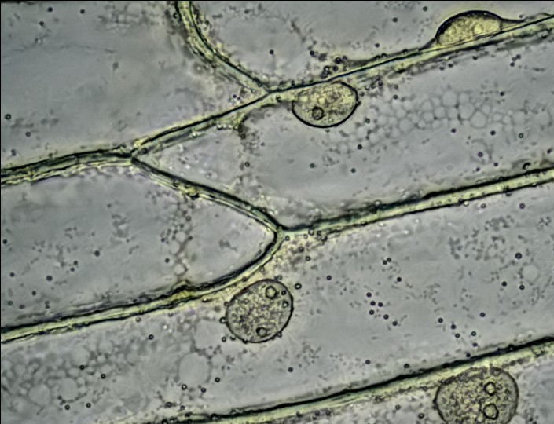
ЋЕЛИЈЕ ПОКОРИЦЕ ЛУКА
цитоплазма
ћелијска мембрана
једро
ћелијски зид

Slide 5
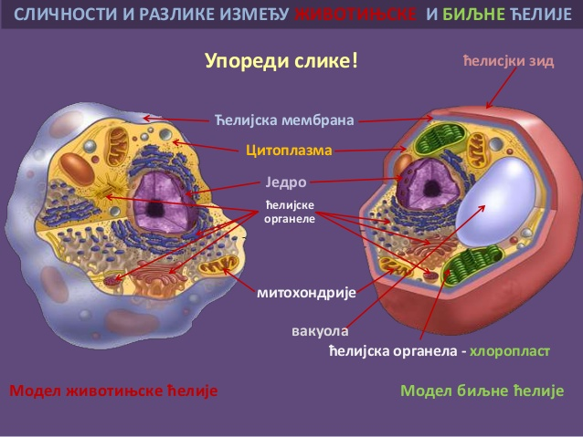
СЛИЧНОСТИ И РАЗЛИКЕ ИЗМЕЂУ ЖИВОТИЊСКЕ И БИЉНЕ ЋЕЛИЈЕ
ЋЕЛИЈСКИ ЗИД
ЋЕЛИЈСКА МЕМБРАНА
ЦИТОПЛАЗМА
ЈЕДРО
ЋЕЛИЈСКЕ
ОРГАНЕЛЕ
ВАКУОЛА
ХЛОРОПЛАСТ
МОДЕЛ ЖИВОТИЊСКЕ ЋЕЛИЈЕ
МОДЕЛ БИЉНЕ ЋЕЛИЈЕ

Slide 6
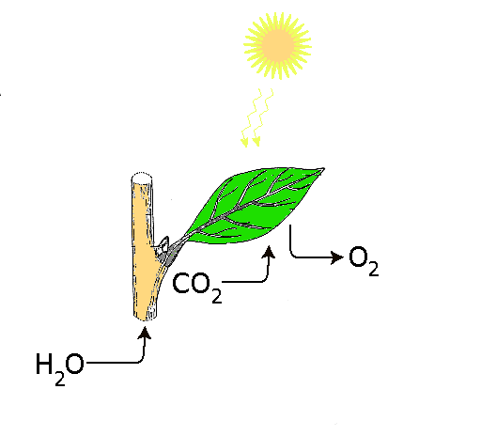
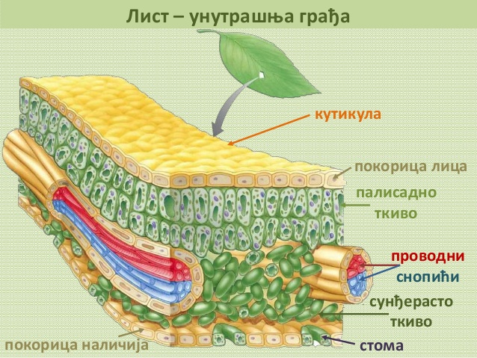
УНУТРАШЊА ГРАЂА ЛИСТА
ФОТОСИНТЕЗА
АУТОТРОФНА ИСХРАНА
ПОКОРИЦА ЛИСТА
ПАЛИСАДНО ТКИВО
ПРОВОДНО ТКИВО
СУНЂЕРАСТО ТКИВО
СТОМА

Slide 7
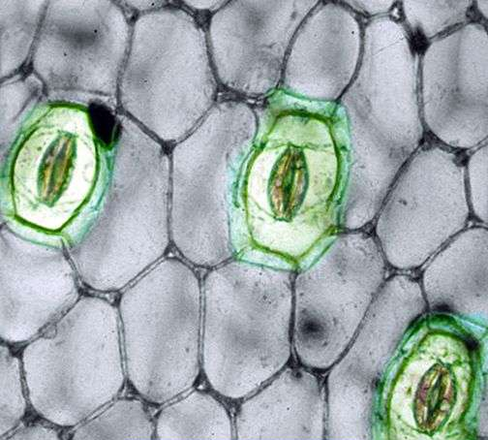
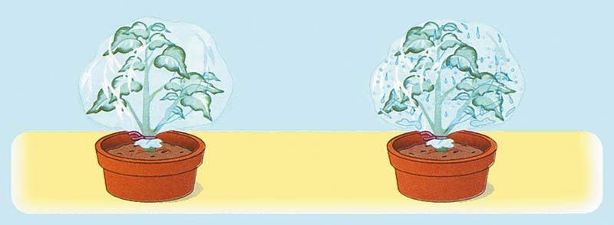
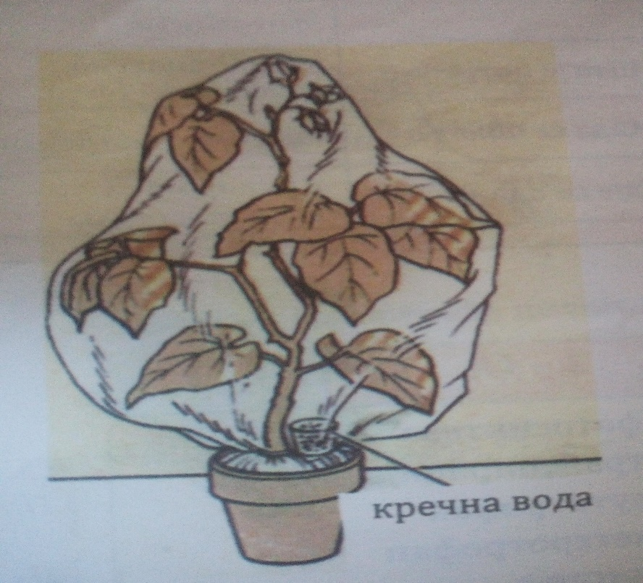
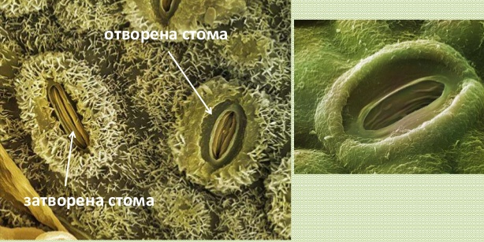
ЕКСПЕРИМЕНТИ
ТРАНСПИРАЦИЈА
ПРАВЉЕЊЕ ПРЕПАРАТА СТОМА...
ДИСАЊЕ БИЉАКА
СО2
Кречна вода

Slide 8
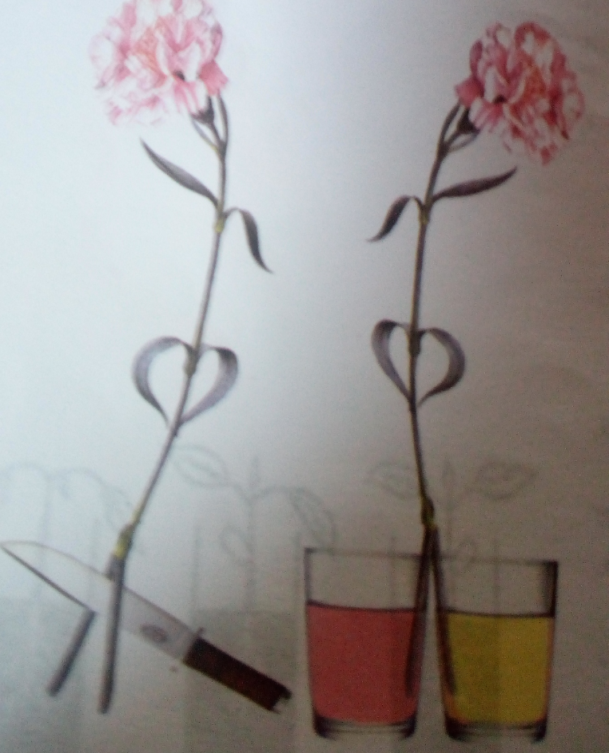
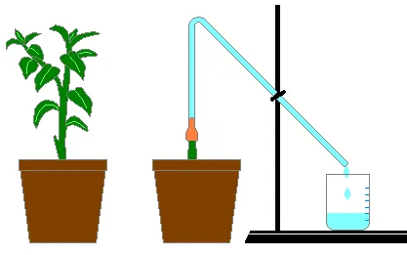
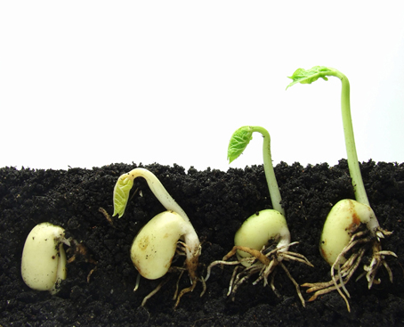
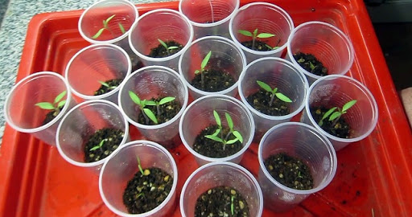
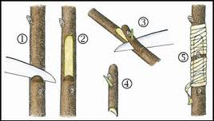
УПИЈАЊЕ ВОДЕ КОРИЈЕНОВИМ СИСТЕМОМ
ПУТ ПОДИЗАЊА ВОДЕ КРОЗ СТАБЛО
КЛИЈАЊЕ СЈЕМЕНА
КАЛЕМЉЕЊЕ

Slide 9
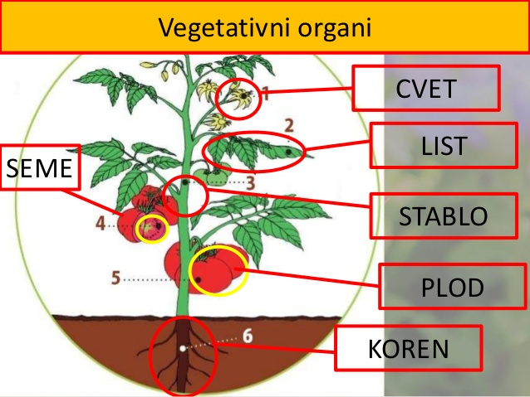
БИЉНИ ОРГАНИ
ЦВИЈЕТ
ЛИСТ
СЈЕМЕ
СТАБЛО
ПЛОД
КОРИЈЕН

Slide 10
СКРИВЕНОСЈЕМЕНИЦЕ
СЈЕМЕ
КОРИЈЕН
СТАБЛО
ЛИСТ
ЦВИЈЕТ
СЈЕМЕ СА ЈЕДНИМ КОТИЛЕДОНОМ
ЖИЛИЧАСТ
ПРОВОДНИ СНОПИЋИ РАЗБАЦАНИ
НЕПОТПУН ПАРАЛЕЛНА НЕРВАТУРА
ТРОЧЛАН НЕПОТПУН
СЈЕМЕ СА ДВА КОТИЛЕДОНА
ОСОВИНСКИ
ПРОВОДНИ СНОПИЋИ ПРАВИЛНО РАСПОРЕЂЕНИ
ПОТПУН МРЕЖАСТА НЕРВАТУРА
ПОТПУН ЧЕТВЕРОЧЛАН ПЕТОЧЛАН

Slide 11
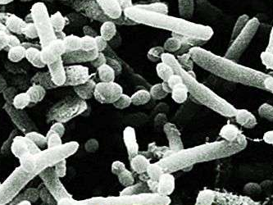
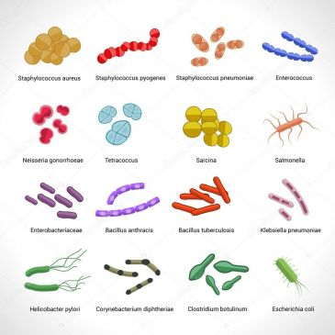
ПРОКАРИОТЕ
БАКТЕРИЈЕ
МОДРОЗЕЛЕНЕ АЛГЕ

Slide 12
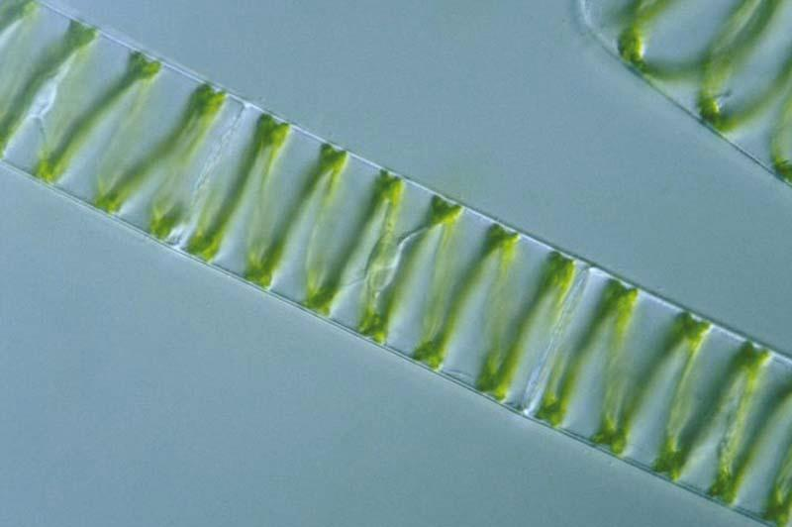
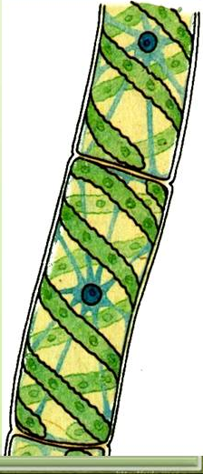
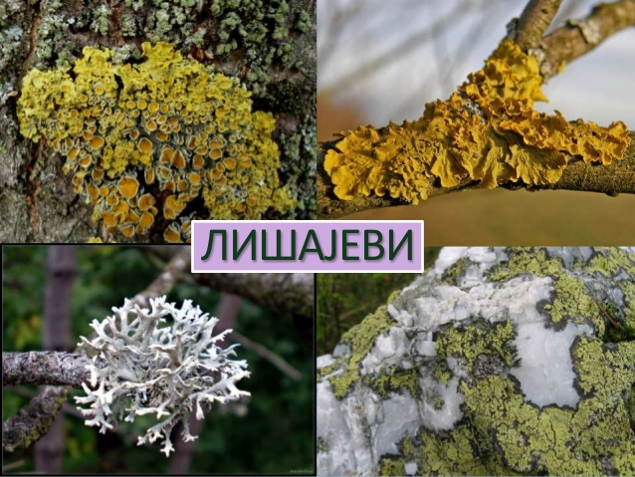
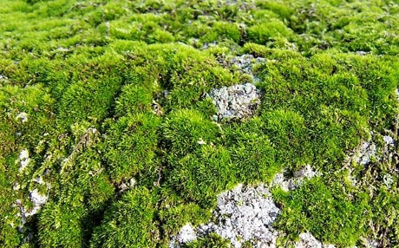
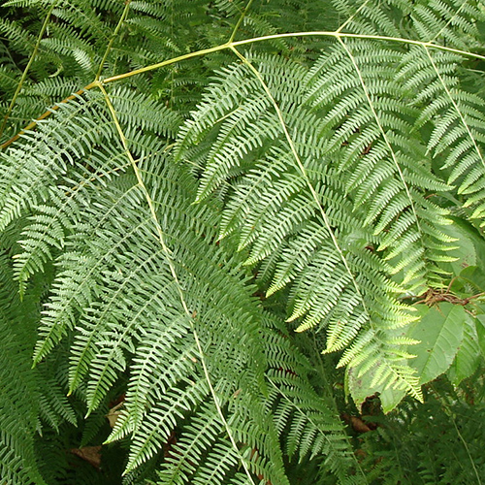
ТАЛОФИТЕ
ЛИШАЈЕВИ
СПИРОГИРА
КОНЧАСТА ЗЕЛЕНА АЛГА СПИРОГИРА
КОРМОФИТЕ
МАХОВИНЕ
ПАПРАТЊАЧЕ

Slide 13
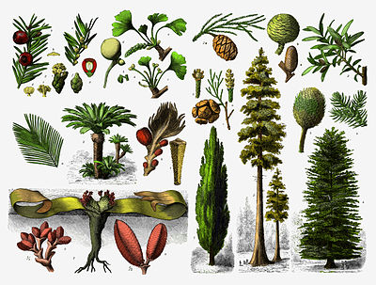
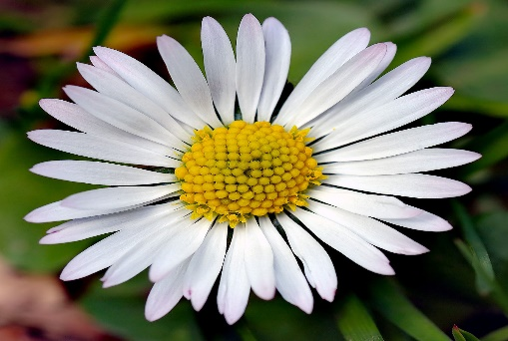
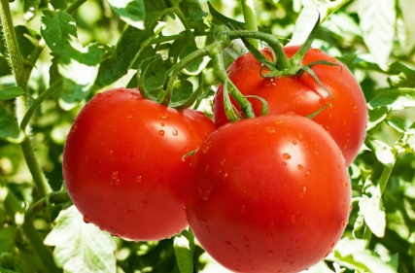
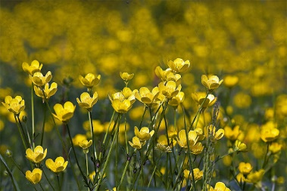
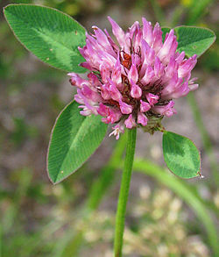
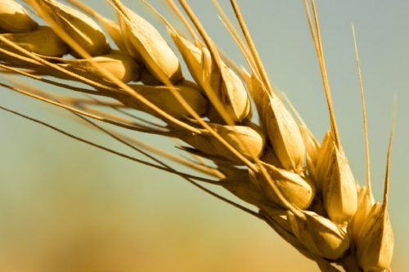
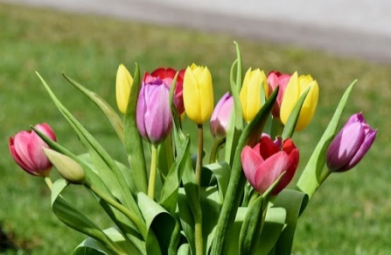
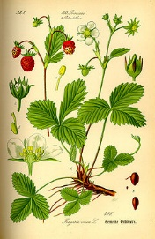
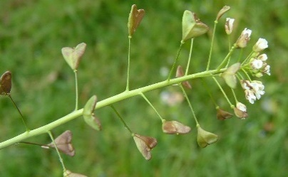
СЈЕМЕНИЦЕ
ГИНКО
ГОЛОСЈЕМЕНИЦЕ
ЦИКАС
ЧЕТИНАРИ
СКРИВЕНОСЈЕМЕНИЦЕ
Породица помоћница
парадајз
Породица љутића
Породица лептирњача
дјетелина
Породица главочика
бијела рада
Породица трава
пшеница
Породица љиљана лале
Породица купуса
Хоћу -нећу
Породица ружа

Slide 14
ХВАЛА НА ПАЖЊИ !

